Slide 1
ePage教育訓練
基礎課程
黑快馬股份有限公司
講師：Master

Slide 2
ePage課程大綱
ePage 概念介紹
內容管理
  新增資訊及分類
模組管理
  公告模組
  連結模組
  自訂模組
Ｑ＆Ａ時間

Slide 3
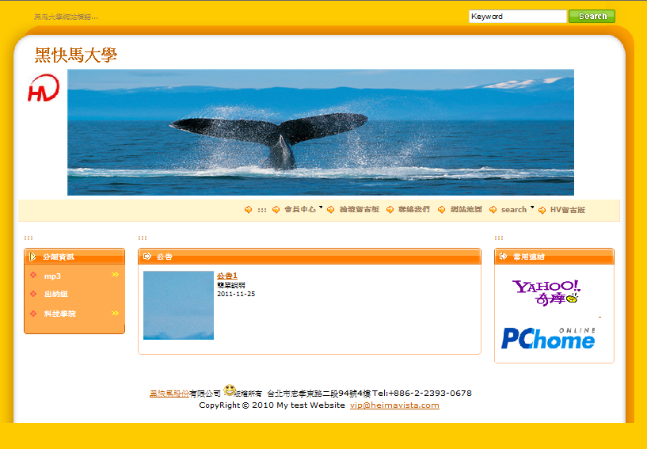
ePage前台介紹
頁首
頁面
頁尾
Notes:
Loge 網站標語 網站名稱 收尋模組 廣告模組 網站地圖

Slide 4
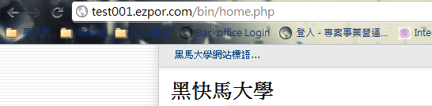
如何登入後台
範例：http://xxxx.ezpor.com/admin
admin

Slide 5
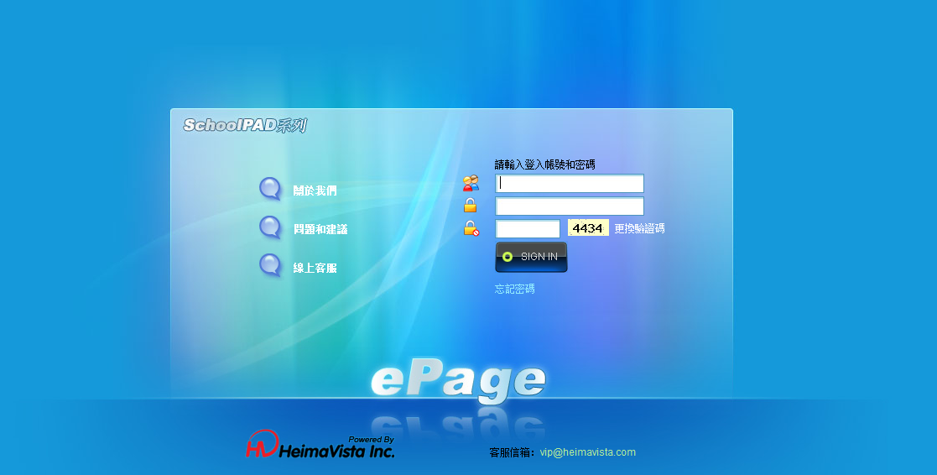
後台登入畫面

Slide 6
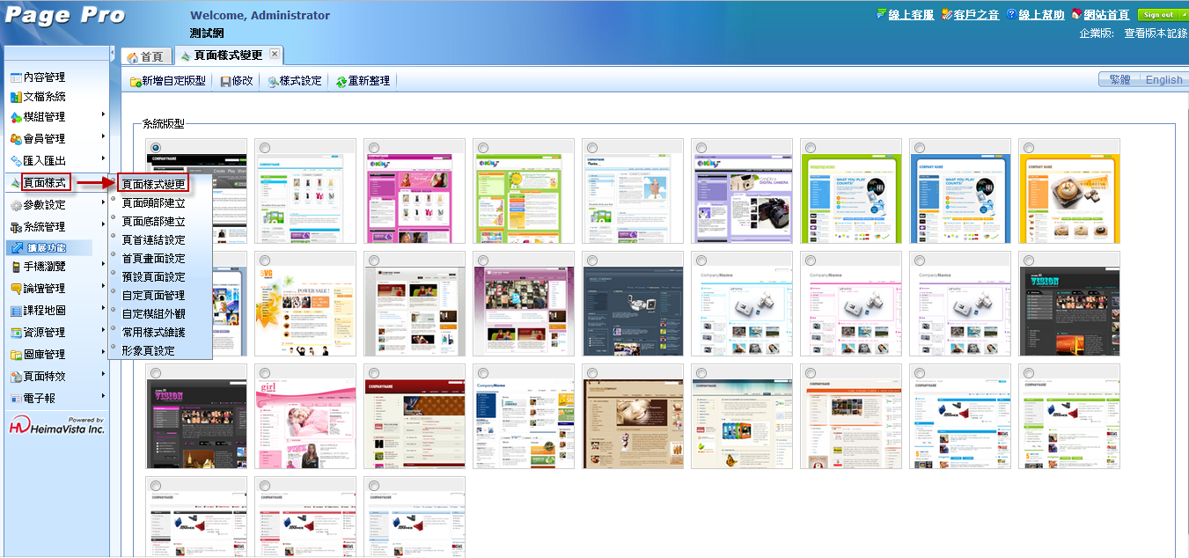
頁面樣式變更
頁面樣式＞頁面樣式變更

Slide 7
練習時間

Slide 8
內容管理

Slide 9
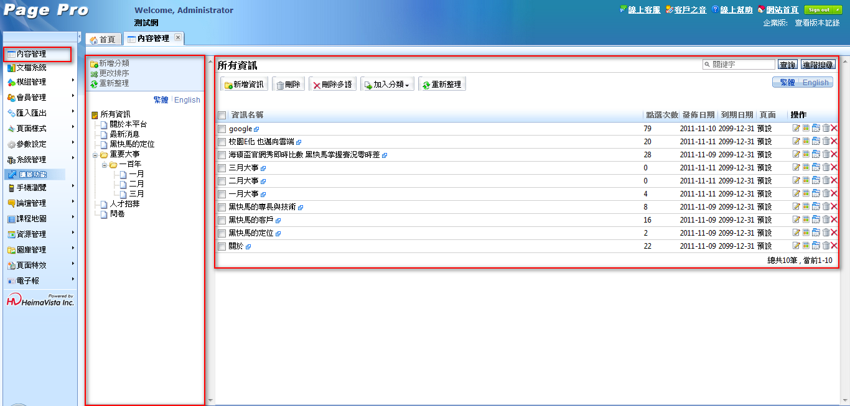
內容管理
分類列表
所有資訊明細

Slide 10
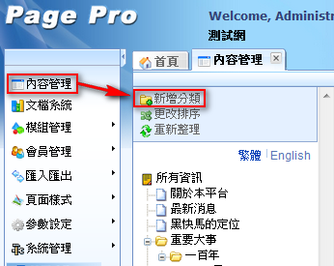
新增分類
內容管理＞新增分類

Slide 11
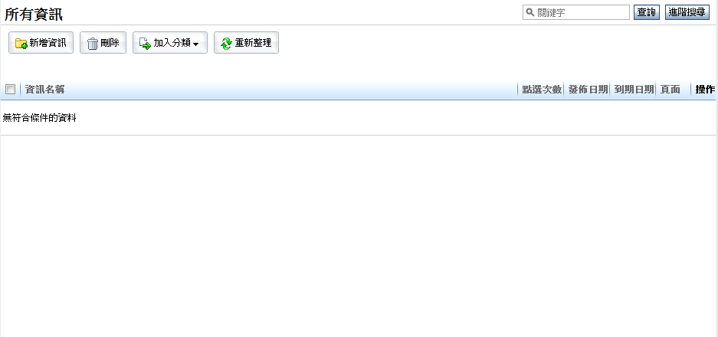
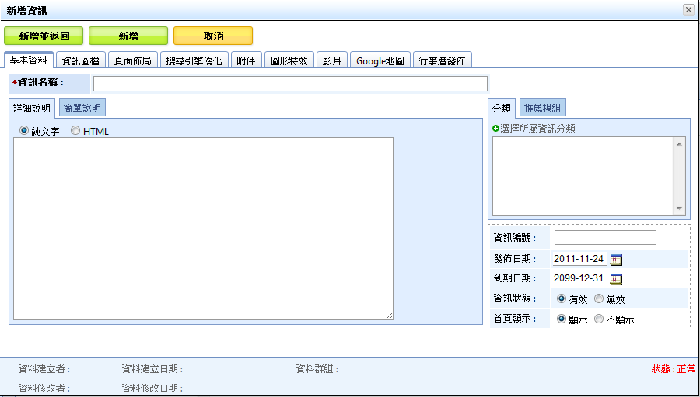
新增資訊
所有資訊＞新增資訊

Slide 12
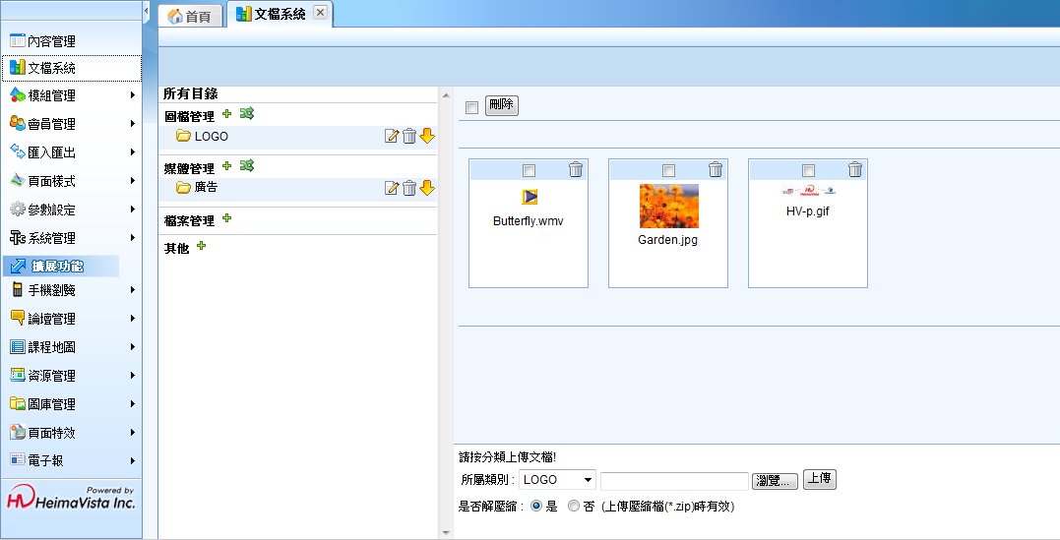
文檔系統
文檔系統主要防止連結失效情形發生
上傳內容明細
建立資料夾以便分類

Slide 13
Icon介紹
新增(資訊/分類)
編輯
刪除
重新整理
檢視該資訊前台頁面

Slide 14
練習時間

Slide 15
模組管理

Slide 16
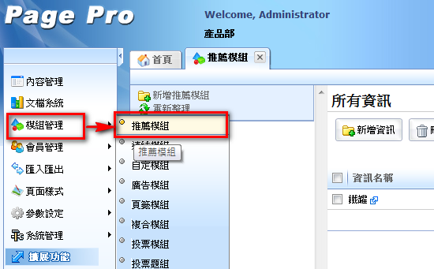
推薦模組
模組管理＞公告模組

Slide 17
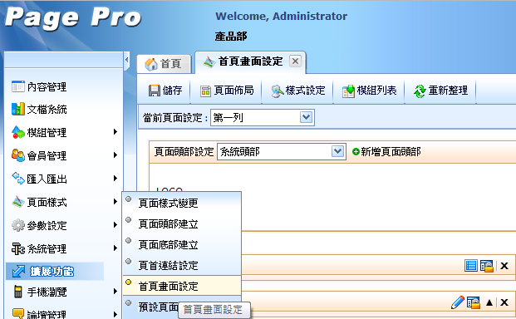
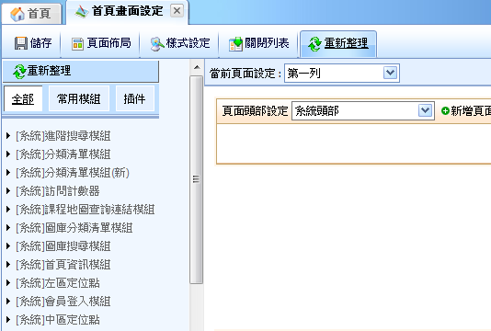
模組至首頁
頁面樣式＞首頁畫面設定＞模組列表

Slide 18
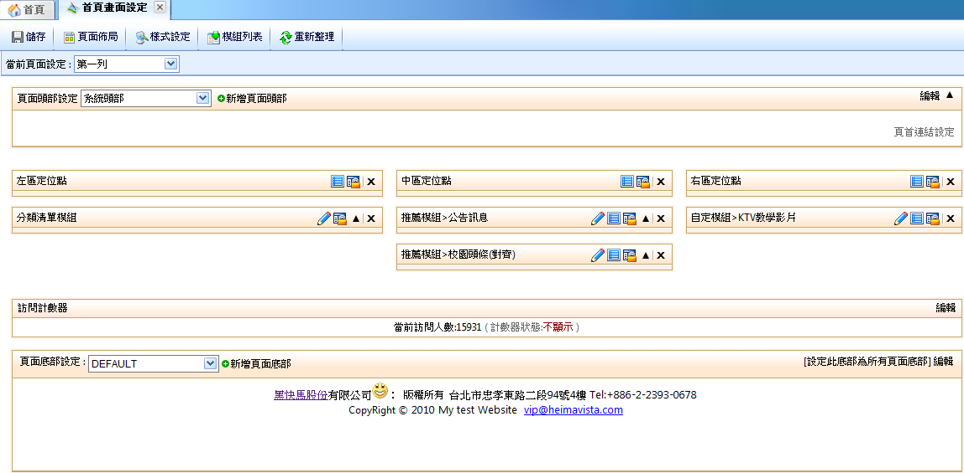
將模組擺放置頁
頁面樣式＞首頁畫面設定
頁首
頁面
頁尾

Slide 19
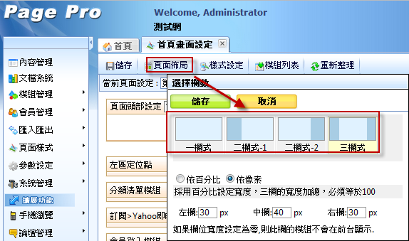
頁面佈局
頁面樣式＞首頁畫面設定＞頁面佈局

Slide 20
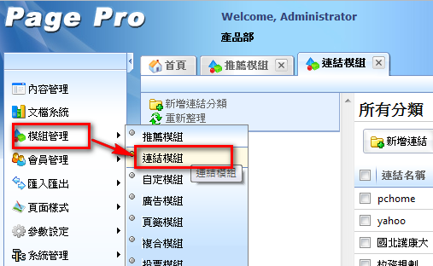
連結模組
模組管理＞連結模組

Slide 21
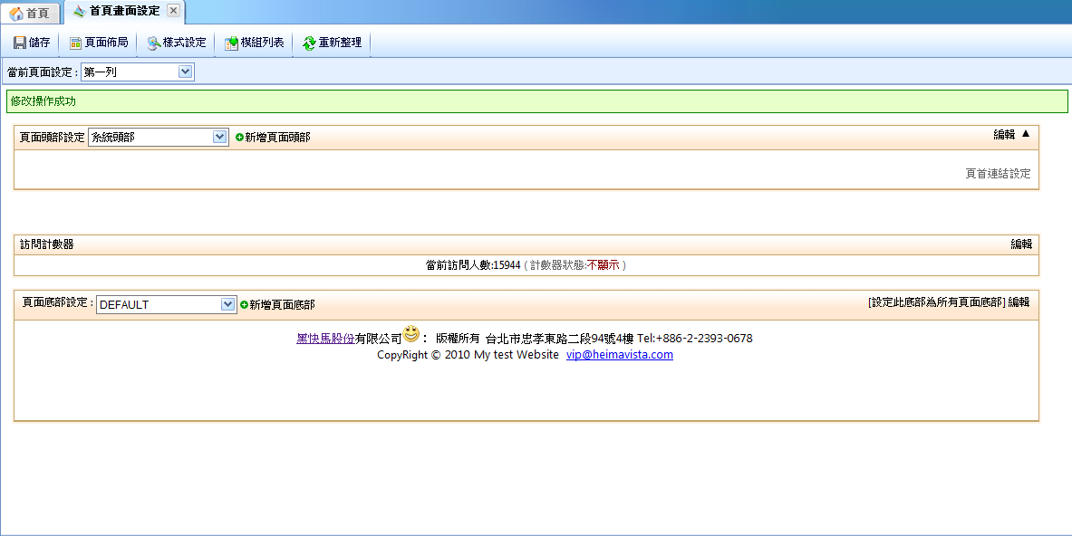
模組的概念
模組列表
模組
模組
模組
模組
模組
資訊
資訊
資訊
資訊

Slide 22
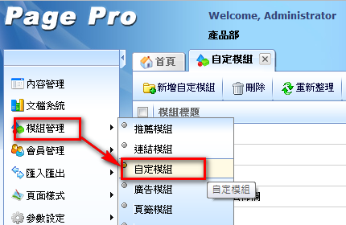
自訂模組
模組管理＞自訂模組

Slide 23
重點回顧
新增資訊及分類應用
公告模組建立及首頁呈現
文檔系統建置防止網站破圖
建立對外連結模組
自訂模組並使用嵌入式語法

Slide 24
Q&A
客服專線：(02)2393-0606
客服信箱：vip@heimavista.com

